Slide 1




Programa de Capacitação para Jovens Trabalhadores
Alfabetização midiática e pensamento crítico para participação política Desenvolvido por: Conselho Polonês de Organizações Juvenis PROM

Slide 2
Resultados de aprendizagem
Após concluir este módulo, você terá adquirido os seguintes conhecimentos, habilidades e atitudes.
L01.
L02.
L03.
Entenda como a mídia molda as crenças políticas, especialmente para jovens com deficiência.
Identifique desinformação e preconceito em conteúdo político.
Aplique ferramentas de pensamento crítico para apoiar a participação informada de jovens.

Slide 3


Introdução
O que é pensamento crítico
Pensamento crítico é a capacidade de analisar informações objetivamente, avaliar diferentes perspectivas e fazer julgamentos fundamentados. Envolve fazer perguntas, verificar fatos e refletir sobre as próprias suposições para melhor compreender questões complexas — especialmente importante em contextos políticos e midiáticos.
Notes:
‹#›

Slide 4
Introdução
Como implementar o pensamento crítico: o método dos 5 Ws.
É uma técnica simples que incentiva os jovens a fazer perguntas importantes quando se deparam com qualquer informação, especialmente em notícias, mídias sociais ou mensagens políticas.
Quem criou esta mensagem?
O que está sendo dito (e o que está faltando)?
De onde vem essa informação?
Quando foi produzido ou partilhado?
Por que foi criado - qual é o propósito?
O método dos 5 Ws ajuda os jovens a desacelerar, pensar criticamente e analisar informações, em vez de simplesmente aceitá-las. É uma ferramenta simples, mas poderosa, para desenvolver a Alfabetização Midiática e apoiar o Pensamento Crítico para uma participação ativa e informada na sociedade.
Notes:
‹#›

Slide 5

Alfabetização midiática e pensamento crítico
A desinformação muitas vezes apaga ou deturpa as perspectivas sobre deficiência nos debates políticos.
A mídia molda poderosamente as visões políticas, especialmente para jovens com deficiência que interagem frequentemente com conteúdo cívico online. Embora 78% tenham acesso a informações políticas digitalmente, eles também são mais vulneráveis à desinformação e a narrativas tendenciosas sobre políticas para pessoas com deficiência. Ensinar alfabetização midiática os ajuda a reconhecer preconceitos, rejeitar falsas alegações e defender seus interesses de forma eficaz, transformando o consumo de mídia em participação política significativa.
Notes:
‹#›

Slide 6
Conceitos-chave
Influência da mídia
Informações básicas
A mídia desempenha um papel importante na determinação de quais questões políticas e sociais recebem atenção pública. Ao escolher o que cobrir – e o que ignorar – os veículos de notícias moldam percepções de importância. No caso de questões relacionadas à deficiência, isso geralmente significa que tópicos críticos como direitos de acessibilidade ou políticas inclusivas recebem cobertura mínima, a menos que sejam considerados controversos ou onerosos. Por exemplo, um veículo de notícias pode cobrir extensivamente os debates sobre o orçamento da saúde, mas, ao mesmo tempo, excluir consistentemente as perspectivas dos defensores da deficiência, criando uma narrativa pública desequilibrada.
A mídia serve como principal porta de entrada para informações políticas, moldando a forma como os cidadãos — especialmente jovens com deficiência — entendem e se envolvem com questões cívicas. Seu poder reside não apenas na cobertura de eventos, mas também na seleção de quais tópicos são destacados (definição da agenda), como são apresentados (enquadramento) e quem é ouvido (câmaras de eco).
Enquadramento
Câmaras de Eco
A forma como a mídia apresenta questões influencia significativamente a forma como o público as interpreta. Políticas idênticas podem ser enquadradas de forma positiva ou negativa para evocar reações diferentes. Ao abordar a legislação relacionada à deficiência, o enquadramento negativo pode enfatizar os custos ("Dreno Orçamentário: Nova Lei da Deficiência Custa Milhões"), enquanto o enquadramento positivo destaca os benefícios ("Lei Histórica Concede Independência a Jovens com Deficiência"). Essas escolhas de enquadramento podem determinar se o público vê os direitos das pessoas com deficiência como onerosos ou como passos necessários para a igualdade.
Plataformas de mídia social utilizam algoritmos que mostram aos usuários conteúdo alinhado com suas visões atuais, criando bolhas informativas. Para a defesa da deficiência, isso significa que muitos usuários nunca encontram perspectivas de ativistas com deficiência ou veem uma cobertura equilibrada sobre questões de deficiência. Essas câmaras de eco podem reforçar estereótipos e dificultar que políticas inclusivas obtenham apoio da maioria, já que pontos de vista opostos são sistematicamente filtrados dos feeds dos usuários.

Slide 7

Enquadramento da mídia em ação
Como aplicar isso na prática: um guia passo a passo para trabalhadores com jovens
1. Apresente duas manchetes contrastantes. Mostre duas manchetes relatando o mesmo evento (como abaixo).
Quadro negativo: "Contribuintes pagarão US$ 20 milhões por novas acomodações para deficientes" Quadro positivo: "Investimento histórico de US$ 20 milhões tornará escolas acessíveis para todos os alunos"
Peça aos participantes para:
Identificar palavras carregadas de emoção
Adivinhe a provável fonte (tabloide? grupo de defesa?)
Preveja como leitores com diferentes inclinações políticas podem responder
Notes:
‹#›

Slide 8
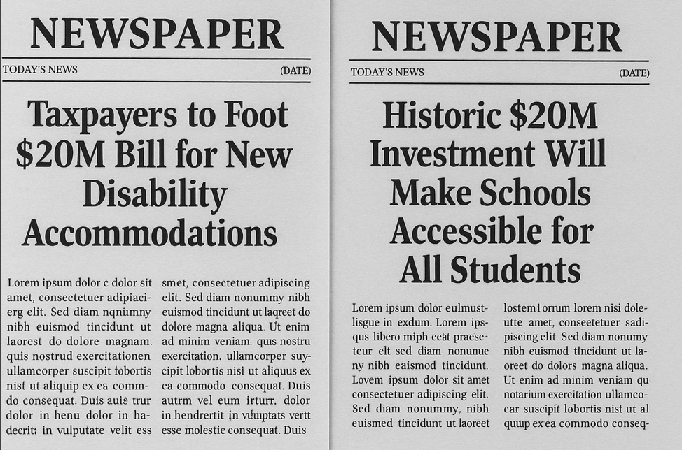
Enquadramento da mídia em ação
Como aplicar isso na prática: um guia passo a passo para trabalhadores com jovens, parte 2
2. Facilite uma discussão guiada Use perguntas rápidas como:
Que emoções as manchetes despertam?
Quais partes interessadas são centralizadas ou omitidas (por exemplo, contribuintes vs. estudantes)?
Que suposições cada um faz sobre os valores do público?
Notes:
‹#›

Slide 9
Enquadramento da mídia em ação
Como aplicar isso na prática: um guia passo a passo para trabalhadores com jovens,
parte 3
3. Atividade de Desconstrução: Forneça artigos curtos ou manchetes sobre outras questões políticas ou sociais (por exemplo, ação climática, migração, reforma educacional). Peça aos jovens para:
Destacar palavras tendenciosas
Reformule o título de outra perspectiva (positiva, neutra, ponto de vista oposto)
Discuta os impactos pretendidos e não pretendidos de cada quadro
Notes:
‹#›

Slide 10
Enquadramento da mídia em ação
Como aplicar isso na prática: um guia passo a passo para trabalhadores com jovens, parte 4
4. Reflexão e conexão com o mundo real
Pergunte:
Como o enquadramento pode influenciar a votação, o envolvimento cívico ou a indignação pública?
Onde vemos o enquadramento usado na mídia direcionada aos jovens?
Como podemos verificar os fatos e procurar perspectivas neutras ou múltiplas?
Notes:
‹#›

Slide 11

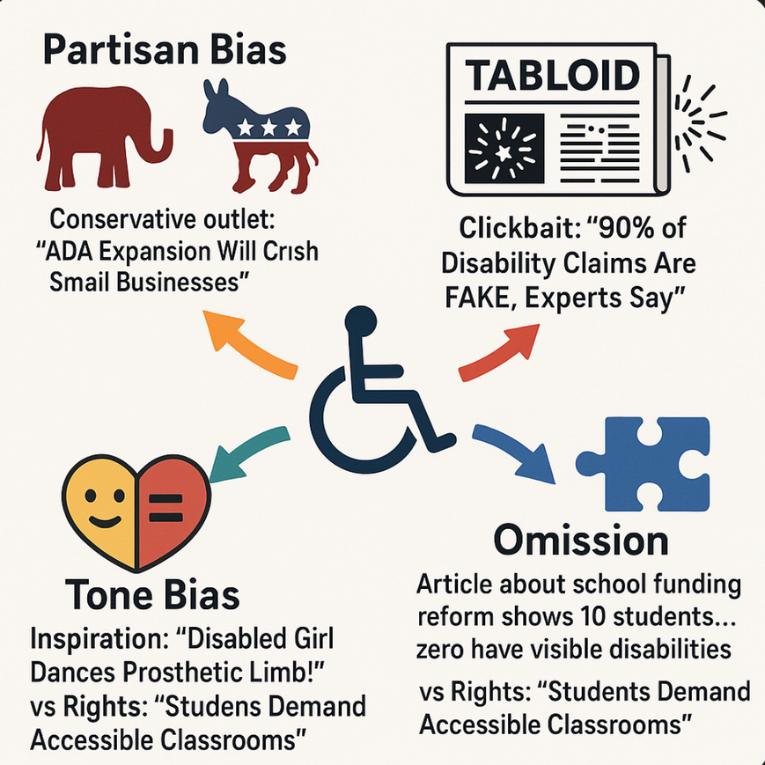

Reconhecendo o preconceito da mídia: tipos e impactos
Assista ao vídeo:
TED-Ed "Como escolher suas notícias" (4:48)
O vídeo ensina habilidades de análise crítica perfeitas para discutir a representação da deficiência.

Slide 12

7
Desafio do Detector de Notícias Falsas
Os participantes praticam a identificação de sinais de alerta em informações incorretas relacionadas à deficiência usando um método de verificação em três etapas.
Materiais necessários:
3 exemplos impressos de alegações virais sobre políticas de deficiência (1 verdadeiro, 2 falso), Folha de dicas sobre ferramentas de verificação de fatos (Snopes, ADA National Network), Cronômetro
Duração: 15 minutos Passos:
Pequenos grupos analisam cada afirmação usando o método "S.A.M.":
Fonte (Quem postou isso?)
Agenda (Por que eles podem compartilhar isso?)
Dinheiro (Quem lucra se isso se espalhar?)
Os grupos apresentam suas descobertas usando uma classificação de "Sinal de Alerta" (1-5)
Analise como a desinformação prejudica especificamente as comunidades com deficiência
Notes:
‹#›

Slide 13






7
Atividade – “Análise de Manchetes”
Distribua duas manchetes contrastantes sobre o mesmo projeto de lei sobre direitos das pessoas com deficiência.
Discuta como cada manchete pode influenciar a percepção pública sobre questões de deficiência.
Leia as manchetes em voz alta para todos os participantes.
Partilhe insights do grupo com o grupo maior.
Analise as escolhas de palavras, o enquadramento e o tom emocional em pequenos grupos.
Reflita sobre como identificar preconceitos na mídia do mundo real.
Notes:
‹#›

Slide 14
7
O que lembrar?
Exploramos um conjunto de atividades práticas para ajudar os jovens a se envolverem mais criticamente com a mídia e o conteúdo político.
Em todas as atividades, incentive o uso consistente do método dos 5 Ws — perguntando Quem, O quê, Onde, Quando e Por quê — para promover pensamento e análise mais profundos.
Crie espaço para reflexão e discussão. O pensamento crítico se desenvolve quando os jovens são orientados a questionar informações, considerar diferentes perspectivas e formar suas próprias opiniões informadas.
Notes:
‹#›

Slide 15

Dicas ou etapas para trabalhadores com jovens
Prepare contrastes de enquadramento claros
Comece selecionando pares de manchetes que apresentem narrativas opostas sobre políticas de deficiência idênticas, como "Nova Lei de Deficiência Levará Estados à Falência" versus "Projeto de Lei Histórico Acaba com Barreiras de Transporte para Jovens com Deficiência". Aumente a visibilidade do preconceito usando caixas de texto codificadas por cores (vermelho para enquadramento negativo, como "fardo", verde para termos positivos, como "oportunidade") e priorize exemplos localmente relevantes para fortalecer o envolvimento dos participantes em contextos familiares.
Destaque sistematicamente as omissões
Oriente os participantes a identificar perspectivas ausentes, fazendo perguntas específicas como "De quem é a voz que não está representada aqui?". Ilustre como as exclusões distorcem a compreensão – por exemplo, mostrando artigos sobre reforma educacional que nunca mencionam alunos com deficiência. Forneça uma lista de verificação prática de "Vozes Ausentes" (incluindo pessoas com deficiência, cuidadores e especialistas no assunto) como uma ferramenta analítica para ajudar os grupos a identificar essas lacunas de forma consistente.

Slide 16
Implementar perguntas de sondagem estratégica
Vá além da análise superficial, fazendo perguntas que revelem estruturas de poder subjacentes: "Quem se beneficia quando as pessoas aceitam esse enquadramento?" ou "Como um usuário de cadeira de rodas pode interpretar esta manchete?". Demonstre o processo de questionamento modelando primeiro com uma manchete e, em seguida, passe para a prática em pequenos grupos. Isso fortalece o pensamento crítico e incentiva os participantes a considerar tanto mensagens explícitas quanto omissões sutis.
Implementar adaptações de acessibilidade universal
Garanta a participação plena preparando múltiplos formatos de acesso: clipes de áudio com descrições em texto alternativo para alunos com deficiência visual; versões de Leitura Fácil usando símbolos como (💰/♿) para acessibilidade cognitiva; cartões de resposta com emojis (👍/👎) ou enquetes com cliques para envolvimento não verbal; e transcrições impressas com termos-chave em negrito para participantes surdos/com deficiência auditiva. Essas adaptações intencionais mantêm o rigor analítico e, ao mesmo tempo, removem as barreiras à participação.

Slide 17


7
Questionário - Teste seus conhecimentos e reflita sobre o que você aprendeu neste módulo com este breve questionário.
Notes:
‹#›

Slide 18

7
O que é definição de agenda?
Escolhendo tópicos importantes
Programação da TV
Horários das reuniões
Tópicos públicos
Notes:
‹#›

Slide 19

7
O que é definição de agenda?
A definição da agenda refere-se à forma como a mídia influencia quais questões o público percebe como importantes ao decidir quais tópicos abordar com destaque.
Escolhendo tópicos importantes
Programação da TV
Horários das reuniões
Tópicos públicos
Notes:
‹#›

Slide 20
7
Escolha o melhor título sobre deficiência.
"Nova lei custosa"
"Desperdiça milhões"
"Concede independência"
“Outra necessidade”
Notes:
‹#›

Slide 21
7
Escolha o melhor título sobre deficiência.
Esta é uma linguagem baseada em direitos que enquadra a política para a deficiência de forma positiva, alinhada a uma mensagem inclusiva. As outras opções utilizam uma linguagem negativa ("custosa", "desperdício") que perpetua o estigma.
"Nova lei custosa"
B. xxx
"Desperdiça milhões"
"Concede independência"
D. xxx
“Outra necessidade”
Notes:
‹#›

Slide 22
7
Câmaras de eco...?
Ajude a todos
Adicionar fatos
Corrigir viés
Ocultar visualizações
Notes:
‹#›

Slide 23
7
Melhor manchete sobre deficiência?
Câmaras de eco ocorrem quando algoritmos de mídia social mostram aos utilizadores apenas conteúdo que se alinha com suas visões atuais. Isso oculta perspectivas diversas (como conteúdo de defesa da deficiência de usuários sem deficiência).
Ajude a todos
Adicionar fatos
Corrigir viés
Ocultar visualizações
Notes:
‹#›

Slide 24
7
Conclusão
Este módulo equipou você com habilidades essenciais de alfabetização midiática para apoiar jovens com deficiência na participação política. Abordamos:
Influência da mídia
A definição de agendas e o enquadramento moldam a forma como as políticas para deficiência são percebidas (por exemplo, linguagem "custo" vs. "direitos").
Câmaras de eco escondem vozes de pessoas com deficiência, limitando o diálogo inclusivo.
Preconceito e desinformação
Identificou quatro tipos de preconceito (partidário, sensacionalismo, omissão, tom) na cobertura de deficiência.
Pratiquei a identificação de sinais de alerta, como falta de perspectiva e manipulação emocional.
Ferramentas de pensamento crítico
Método 5Ws: Quem, O quê, Onde, Quando, Por quê?
Método S.A.M.: Analise a fonte, a agenda e o dinheiro por trás do conteúdo.
Análise de manchetes: Quadros contrastados para expor preconceitos (Atividade 1).
Advocacia Acessível
Adapte as atividades para necessidades diversas (audiodescrições, leitura fácil, respostas de emojis).
Ampliar as vozes dos jovens com deficiência na análise e criação de mídia.
Notes:
‹#›

Slide 25







Financiado pela União Europeia. As opiniões e pontos de vista expressos são, no entanto, da responsabilidade exclusiva do(s) autor(es) e não refletem necessariamente os da União Europeia ou da Agência Executiva Europeia para a Educação e a Cultura (EACEA). Nem a União Europeia nem a autoridade financiadora podem ser responsabilizadas por eles.

